Slide 1
본인 페이지 빼고 삭제

Slide 2

프로젝트
총괄/통합관리
김형준

Slide 3
사원정보
김진수

Slide 4
프로젝트
리스크 관리
이준석

Slide 5
프로젝트
통합관리
이연학

Slide 6
프로젝트
의사소통관리
김하나

Slide 7
프로젝트
일정관리
전현규

Slide 8
프로젝트
총괄/통합관리
유재인

Slide 9
화면 설계

Slide 10
[화면설계]
WEB
소분류 카테고리를 적어주세요
1
2
3
4
1
2
3
4

Slide 11

[화면설계]
APP
소분류 카테고리를 적어주세요
1
1
2
2
3
3
4
4

Slide 12
화면 구현

Slide 13
[화면구현]
WEB
화면
jsp
Business logic

Slide 14
[화면구현]
WEB
jsp
화면
Business logic

Slide 15
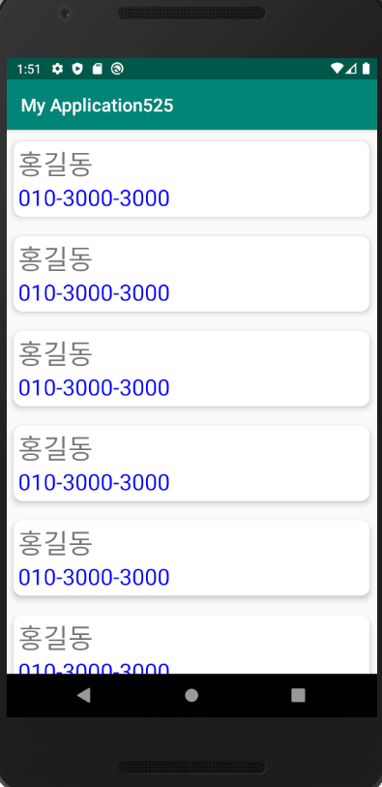
[화면구현]
APP
service
이클립스코드

Slide 16
[화면구현]
APP
layout
스튜디오
코드

